Slide 1

Technika świetlna
Metodyka pomiarów podstawowych wielkości elektrycznych
Projekt finansowany w ramach programu Ministra Nauki i Szkolnictwa Wyższego pod nazwą „Regionalna Inicjatywa Doskonałości” w latach 2019-2022 nr projektu 020/RID/2018/19, kwota finansowania 12 000 000 PLN
Marek KURKOWSKI
POLITECHNIKA CZĘSTOCHOWSKA
WYDZIAŁ ELEKTRYCZNY
Częstochowa 2022

Slide 2

Technika świetlna
Pomiary parametrów elektrycznych
prezentowane zdjęcia i opisy zamieszczono wyłącznie w celach dydaktycznych
część materiałów przedstawiono na podstawie danych firmy
Marek KURKOWSKI
Notes:
2

Slide 3
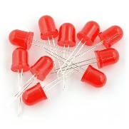
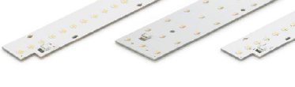
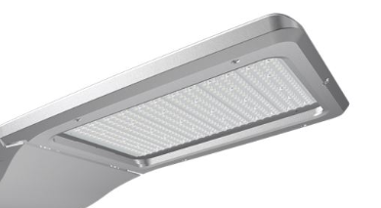
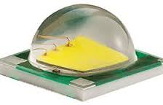
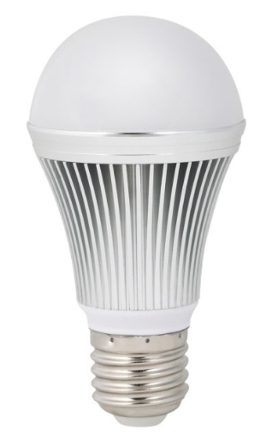
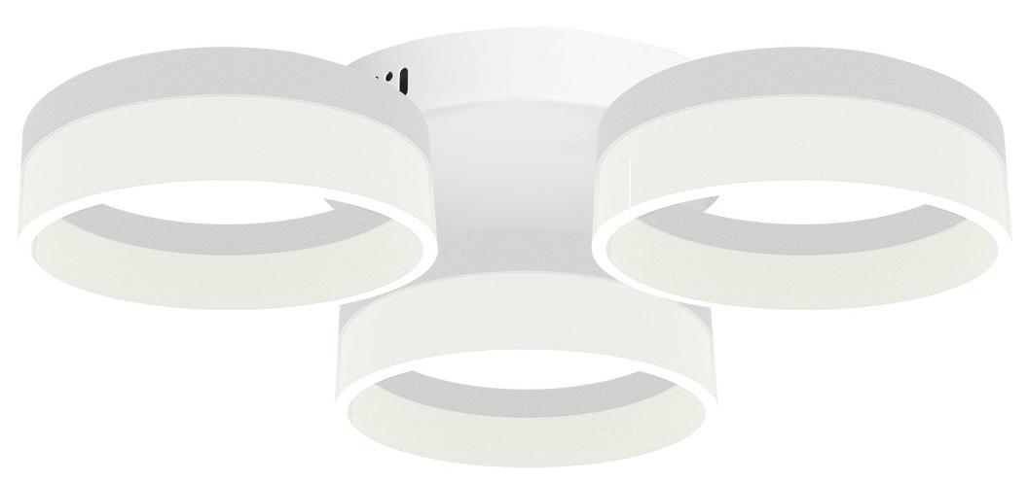
Technika świetlna
Pomiary parametrów elektrycznych
Źródła LED
Notes:
3

Slide 4

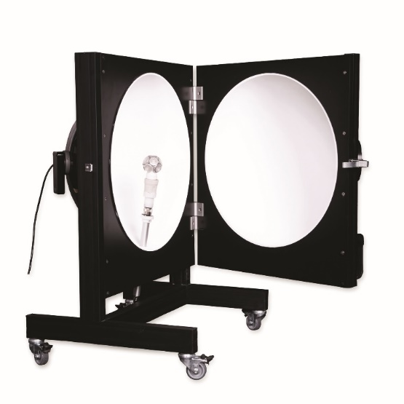

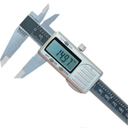
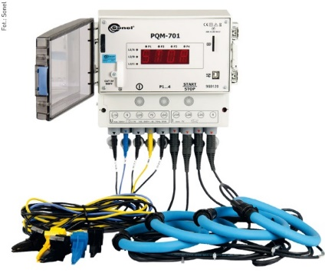
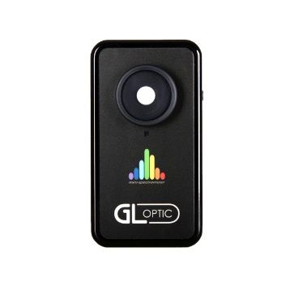
Technika świetlna
Pomiary parametrów elektrycznych
Marek KURKOWSKI
Pomiary parametrów
T termicznych
E elektrycznych
M mechanicznych
P fotoelektrycznych
O optycznych
Notes:
4

Slide 5
Technika świetlna
Pomiary parametrów elektrycznych
DEFINICJE I ZAKRESY ICH STOSOWAŃ - ŹRÓDŁO-OPRAWA-MODUŁ
Rozporządzenie komisji (WE) nr 244/2009 z dnia 18 marca 2009r. w sprawie wykonania dyrektywy 2005/32/WE w odniesieniu do wymogów dotyczących ekoprojektu dla bezkierunkowych lamp do użytku domowego
„oprawa oświetleniowa” oznacza urządzenie, które rozdziela, filtruje lub przekształca światło wysyłane przez źródło światła lub większą liczbę takich źródeł, i które zawiera wszystkie elementy niezbędne do wsparcia, zamocowania i osłonienia tych źródeł światła, a także – w stosownych przypadkach – obwody pomocnicze wraz ze środkami połączenia ich ze źródłem zasilania, ale nie zawiera samych źródeł światła;

Slide 6
DEFINICJE I ZAKRESY ICH STOSOWAŃ - ŹRÓDŁO-OPRAWA-MODUŁ
Rozporządzenie komisji (WE) nr 1194/2012 z dnia 12 grudnia 2012r. w sprawie wykonania dyrektywy 2009/125/WE ….
„osprzęt sterujący lampą” oznacza urządzenie umieszczone pomiędzy źródłem zasilania a co najmniej jedną lampą, zapewniające funkcjonalność związaną z działaniem lamp, np. przekształcające napięcie zasilające, ograniczające pobór prądu przez lampy do wymaganej wartości, dostarczające napięcia zapłonowego i prądu do nagrzewania wstępnego, zapobiegające zapłonowi na zimno, korygujące współczynnik mocy lub ograniczające zakłócenia fal radiowych. Urządzenie może być przeznaczone do podłączenia do innego osprzętu sterującego lampą w celu realizacji powyższych funkcji.

Slide 7
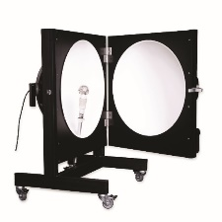


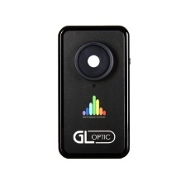
Technika świetlna
Pomiary parametrów elektrycznych
Parametry i metodologia ich wyznaczania (karta informacyjna produktu)
2019/2015/UE
Artykuł 6
Metody pomiaru
Informacje, które należy dostarczyć zgodnie z art. 3 i 4, uzyskuje się przy zastosowaniu wiarygodnych, dokładnych i odtwarzalnych metod pomiarów i obliczeń, z uwzględnieniem uznanej najnowocześniejszej metody pomiarów i obliczeń

Slide 8
Technika świetlna
Pomiary parametrów elektrycznych
ROZPORZĄDZENIA 2019/2015/UE i 2019/2020/UE
Parametry i metodologia ich wyznaczania (karta informacyjna produktu)

Slide 9
Technika świetlna
Pomiary parametrów elektrycznych
ROZPORZĄDZENIA 2019/2015/UE i 2019/2020/UE
Parametry i metodologia ich wyznaczania (karta informacyjna produktu)

Slide 10
Technika świetlna
Pomiary parametrów elektrycznych
ROZPORZĄDZENIA 2019/2015/UE i 2019/2020/UE
Parametry i metodologia ich wyznaczania (karta informacyjna produktu)

Slide 11
Technika świetlna
Pomiary parametrów elektrycznych
ROZPORZĄDZENIA 2019/2015/UE i 2019/2020/UE
Parametry i metodologia ich wyznaczania (karta informacyjna produktu)

Slide 12
Technika świetlna
Pomiary parametrów elektrycznych
Parametry i metodologia ich wyznaczania (karta informacyjna produktu)

Slide 13
Technika świetlna
Pomiary parametrów elektrycznych
Parametry i metodologia ich wyznaczania (karta informacyjna produktu)

Slide 14
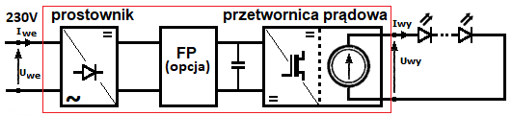
Technika świetlna
Pomiary parametrów elektrycznych
ROZPORZĄDZENIA 2019/2015/UE i 2019/2020/UE
Parametry i metodologia ich wyznaczania (karta informacyjna produktu)
PARAMETRY ELEKTRYCZNE BYŁO 1194/2012 UE

Slide 15
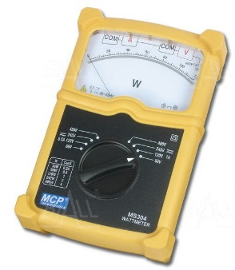
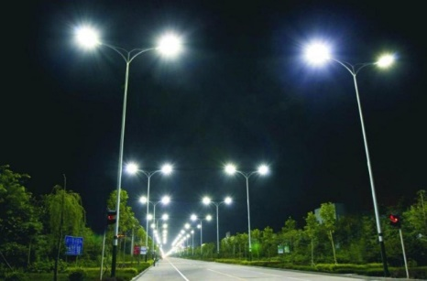
Technika świetlna
Pomiary parametrów elektrycznych
ROZPORZĄDZENIA 2019/2015/UE i 2019/2020/UE
Parametry i metodologia ich wyznaczania (karta informacyjna produktu)
PARAMETRY ELEKTRYCZNE BYŁO 1194/2012 UE

Slide 16
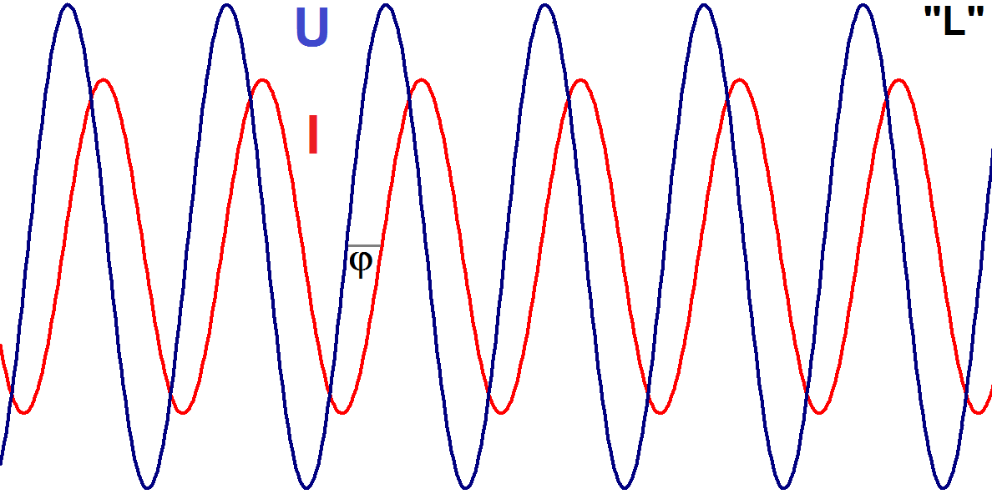
Technika świetlna
Pomiary parametrów elektrycznych
ROZPORZĄDZENIA 2019/2015/UE i 2019/2020/UE
Parametry i metodologia ich wyznaczania (karta informacyjna produktu)
PARAMETRY ELEKTRYCZNE BĘDZIE 2019/2020 UE
DF =

Slide 17

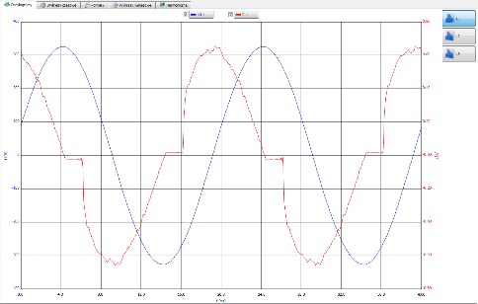
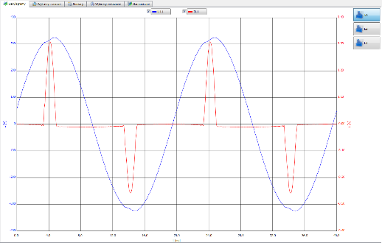
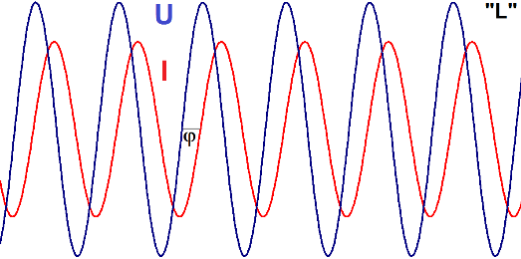
Technika świetlna
Pomiary parametrów elektrycznych
ROZPORZĄDZENIA 2019/2015/UE i 2019/2020/UE
Parametry i metodologia ich wyznaczania (karta informacyjna produktu)
BĘDZIE 2019/2020 UE
Współczynnik przesuwu fazowego (DF, cos φ1) przy mocy wejściowej Pon
BYŁO 1194/2012 UE
Współczynnik mocy power factor (PF, cos φ) przy mocy wejściowej Pon w tym „harmoniczne”

Slide 18
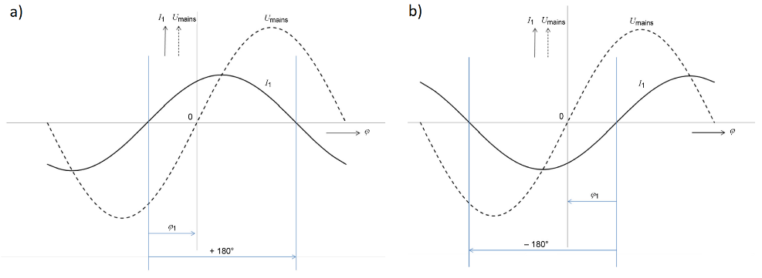
Technika świetlna
Pomiary parametrów elektrycznych
ROZPORZĄDZENIA 2019/2015/UE i 2019/2020/UE
Parametry i metodologia ich wyznaczania (karta informacyjna produktu)
Definicja kąta fazowego 1 harmonicznej prądu (ϕ₁)
(a - I₁ wyprzedza U_{mains}, ϕ₁>0 ; b - I₁ opóźnia się w stosunku do U_{mains}, ϕ₁<0)

Slide 19
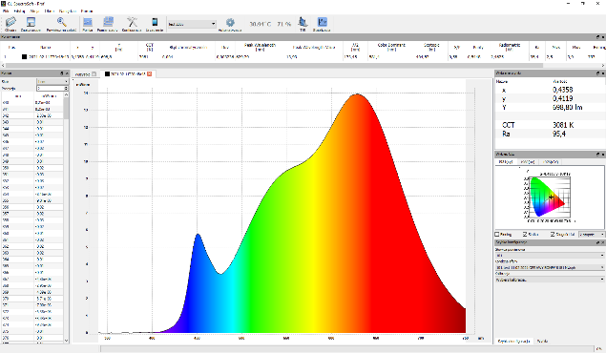
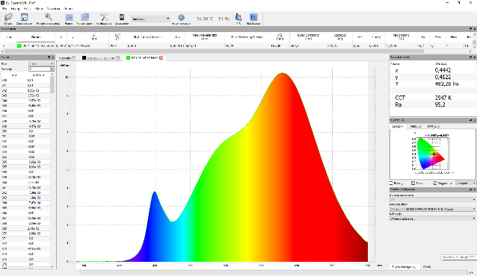
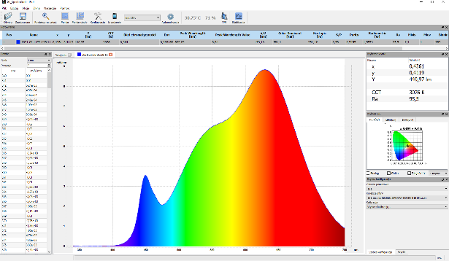
Technika świetlna
Pomiary parametrów elektrycznych
ROZPORZĄDZENIA 2019/2015/UE i 2019/2020/UE
Parametry i metodologia ich wyznaczania (karta informacyjna produktu)
ΦN 600lm PN 10W
Oprawa z obudową białą ~230V 50 Hz 0,094A 11,2W PF 0,514 Φ 698,80 lm SVM 0,00061 PstLM 0,607 Ra 95,5 CCT 3081 K | Oprawa z obudową złotą ~230V 50 Hz 0,092A 10,9W PF 0,519 Φ 493,28 lm SVM 0,0014 PstLM 0,0364 Ra 95,52 CCT 2947 K | Oprawa z obudową czarną ~230V 50 Hz 0,092A 11,0W PF 0,519 Φ 440,97 lm SVM 0,0019 PstLM 0,555 Ra 95,5 CCT 3076 K

Slide 20
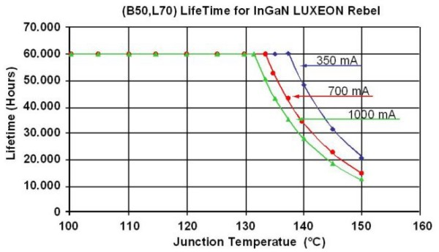
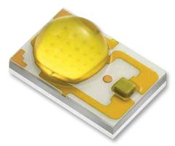
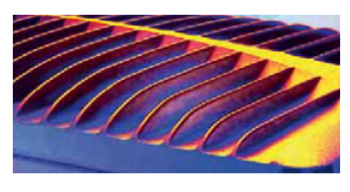
…… parametry charakterystyczne LED : żywotność
Technika świetlna
Pomiary parametrów elektrycznych
ROZPORZĄDZENIA 2019/2015/UE i 2019/2020/UE
Zależy od:
Niektóre firmy deklarują żywotność wskazaną w karcie produktu LED, nie biorąc pod uwagę ocen wykonanych na bazie testów przeprowadzonych na kompletnym urządzeniu w laboratorium.
Parametrów zasilania
Jakości LED
Temperatury pracy

Slide 21
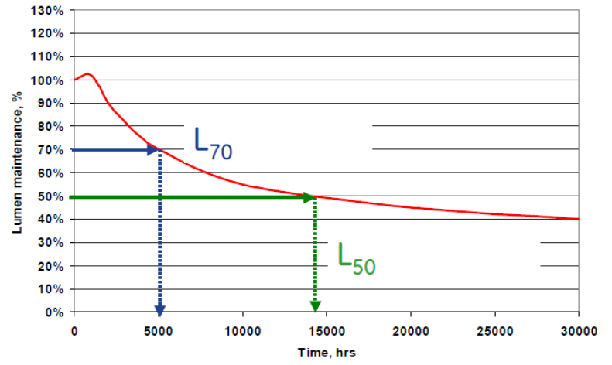
Technika świetlna
Pomiary parametrów elektrycznych
ROZPORZĄDZENIA 2019/2015/UE i 2019/2020/UE
W porównaniu do konwencjonalnych źródeł światła, diody LED nie kończą pracy poprzez nagłe zgaśnięcie lub migocząc z braku możliwości osiągnięci fazy zapłonu, lecz z powodu powolnego spadku strumienia emitowanego do coraz bardziej niskich wartości​​. Określono więc inny sposób identyfikacji żywotności LED.
Żywotność LED:
Ilość godzin do uzyskania deklarowanego strumienia
L70 lub L50
Zgodnie z rekomendacjami: L70 B50 oznacza 50% LED emitujących 70% strumienia świetlnego.

Slide 22
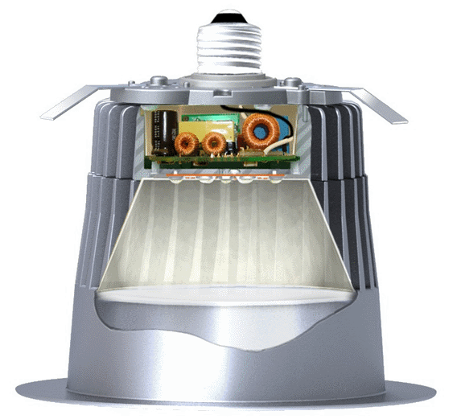
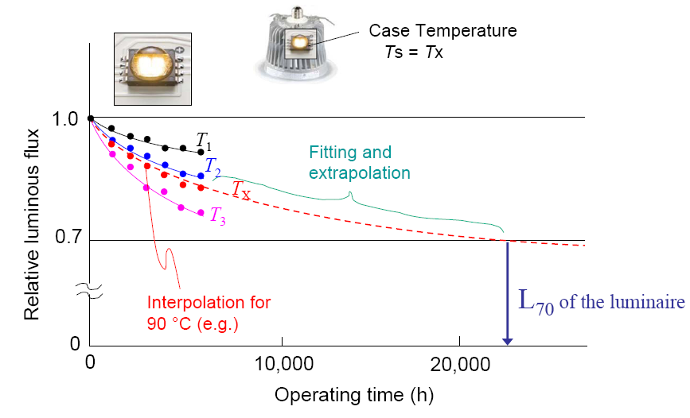
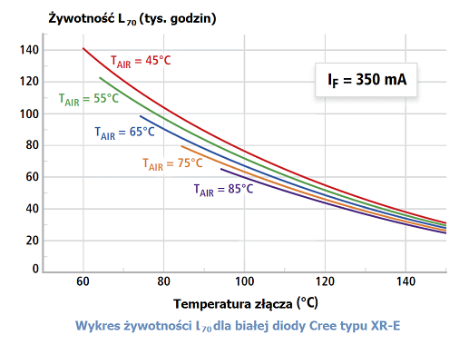
Technika świetlna
Pomiary parametrów elektrycznych
ROZPORZĄDZENIA 2019/2015/UE i 2019/2020/UE
BADANIA I POMIARY TEMPERATURY
Wzrost temperatury
Spadek strumienia światła
Spadek trwałości

Slide 23
Technika świetlna
Pomiary parametrów elektrycznych
ROZPORZĄDZENIA 2019/2015/UE i 2019/2020/UE

Slide 24
Technika świetlna
Pomiary parametrów elektrycznych
ROZPORZĄDZENIA 2019/2015/UE i 2019/2020/UE

Slide 25
Technika świetlna
Pomiary parametrów elektrycznych
ROZPORZĄDZENIA 2019/2015/UE i 2019/2020/UE

Slide 26
Technika świetlna
Pomiary parametrów elektrycznych
ROZPORZĄDZENIA 2019/2015/UE i 2019/2020/UE

Slide 27
Technika świetlna
Pomiary parametrów elektrycznych
ROZPORZĄDZENIA 2019/2015/UE i 2019/2020/UE
Parametry i metodologia ich wyznaczania (karta informacyjna produktu)
Wymogi dotyczące efektywności energetycznej
Od dnia 1 września 2021 r. zadeklarowane zużycie energii przez źródło światła P_{on} nie może przekraczać maksymalnej dozwolonej mocy P_{onmax} [W], zdefiniowanej jako funkcja zadeklarowanego użytecznego strumienia świetlnego Φ_{use} (w lm) i zadeklarowanego wskaźnika oddawania barw CRI zgodnie z poniższym wzorem:
P_{onmax} = C × (L + Φ_{use}/(F × η)) × R
gdzie:
wartości skuteczności progowej (η [lm/W] i końcowego współczynnika strat (L [W] określono dla LED (η=120lm/W i L=1,5W) w zależności od typu źródła światła.

Slide 28
Technika świetlna
Pomiary parametrów elektrycznych
ROZPORZĄDZENIA 2019/2015/UE i 2019/2020/UE
Parametry i metodologia ich wyznaczania (karta informacyjna produktu)
Wartości skuteczności progowej (η [lm/W] i końcowego współczynnika strat (L [W] określono dla LED (η=120lm/W i L=1,5W) w zależności od typu źródła światła. Są to stałe stosowane do obliczeń i nie odzwierciedlają one rzeczywistych parametrów źródeł światła.
Skuteczność progowa nie oznacza minimalnej wymaganej skuteczności; tę ostatnią można obliczyć, dzieląc użyteczny strumień świetlny przez obliczoną maksymalną dozwoloną moc.
Podstawowe wartości współczynnika korekcji (C) w zależności od typu źródła światła oraz dodatki do C w przypadku szczególnych właściwości źródła światła określono w tabeli 5.
P_{onmax} = C × (L + Φ_{use}/(F × η)) × R

Slide 29
Technika świetlna
Pomiary parametrów elektrycznych
ROZPORZĄDZENIA 2019/2015/UE i 2019/2020/UE
Parametry i metodologia ich wyznaczania (karta informacyjna produktu)
Współczynnik skuteczności (F) wynosi: 1,00 w przypadku bezkierunkowych źródeł światła (NDLS, przy całkowitym strumieniu), 0,85 w przypadku kierunkowych (wartość kąta rozsyłu >120⁰) źródeł światła (DLS, przy strumieniu w stożku).
Wskaźnik CRI (R) wynosi:
0,65 dla CRI ≤ 25;
(CRI + 80)/160 dla CRI > 25, zaokrąglonego do drugiego miejsca po przecinku.
P_{onmax} = C × (L + Φ_{use}/(F × η)) × R

Slide 30
Technika świetlna
Pomiary parametrów elektrycznych
ROZPORZĄDZENIA 2019/2015/UE i 2019/2020/UE
Parametry i metodologia ich wyznaczania (karta informacyjna produktu)
Współczynnik korekcji C w zależności od właściwości źródła światła:
Bezkierunkowe (NDLS) niezasilane napięciem sieciowym (NMLS)
C=1,00;
Bezkierunkowe (NDLS) zasilane napięciem sieciowym (MLS)
C=1,08;
Kierunkowe (DLS) niezasilane napięciem sieciowym (NMLS)
C=1,15;
Kierunkowe (DLS) zasilane napięciem sieciowym (MLS)
C=1,23.
P_{onmax} = C × (L + Φ_{use}/(F × η)) × R

Slide 31
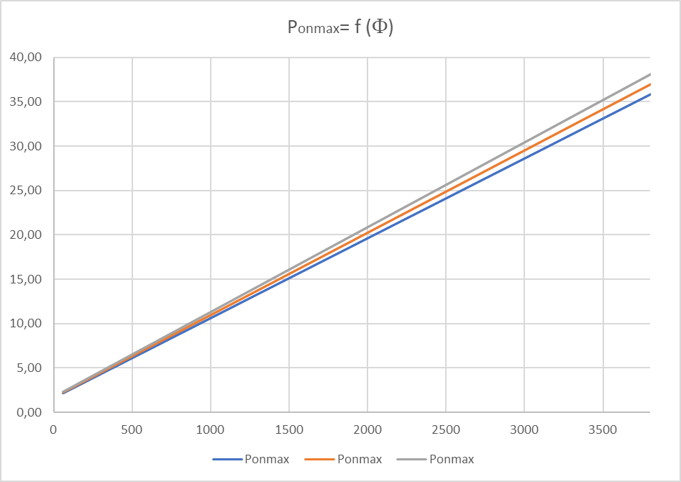
Technika świetlna
Pomiary parametrów elektrycznych
ROZPORZĄDZENIA 2019/2015/UE i 2019/2020/UE
Parametry i metodologia ich wyznaczania (karta informacyjna produktu)
P_{onmax} =
C × (L + Φ_{use}/(F × η)) × R
Wykres zależności maksymalnej dozwolonej mocy P_{onmax} od wartości strumienia świetlnego lamp/modułów LED
wyznaczone dla wartości Ra = 80 , 85 , 90 , wartości P_{onmax} wyznaczone dla C=1 i F=1

Slide 32
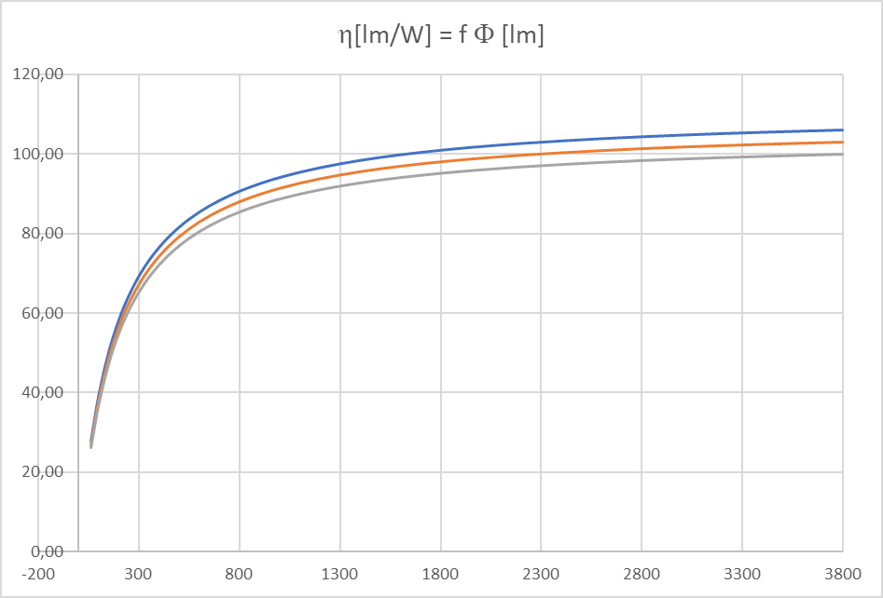
Technika świetlna
Pomiary parametrów elektrycznych
ROZPORZĄDZENIA 2019/2015/UE i 2019/2020/UE
Parametry i metodologia ich wyznaczania (karta informacyjna produktu)
P_{onmax} =
C × (L + Φ_{use}/(F × η)) × R
Wykres zależności skuteczności świetlnej (wyznaczonej dla maksymalnej dozwolonej mocy P_{onmax} ) od wartości strumienia świetlnego lamp/modułów LED
wyznaczone dla wartości Ra = 80 , 85 , 90 , wartości P_{onmax} wyznaczone dla C=1 i F=1

Slide 33
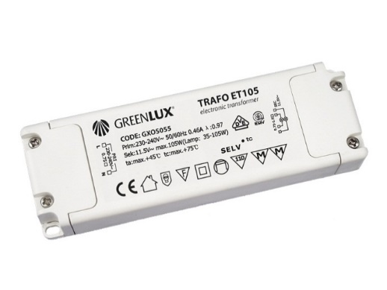
Technika świetlna
Pomiary parametrów elektrycznych
ROZPORZĄDZENIA 2019/2015/UE i 2019/2020/UE
Wyznaczanie efektywności układów zasilania
PARAMETRY ELEKTRYCZNE
PN-EN 61347-1:2010
Urządzenia do lamp -- Część 1: Wymagania ogólne i bezpieczeństwa
PN-EN 61347-2-11:2005
Urządzenia do lamp -- Część 2-11:
Wymagania szczegółowe dotyczące
różnorodnych układów elektronicznych
stosowanych w oprawach oświetleniowych
PN-EN 61347-2-13:2008
Urządzenia do lamp -- Część 2-13: Wymagania szczegółowe dotyczące elektronicznych urządzeń sterujących zasilanych prądem stałym lub prądem przemiennym do modułów LED

Slide 34
Technika świetlna
Pomiary parametrów elektrycznych
ROZPORZĄDZENIA 2019/2015/UE i 2019/2020/UE
Wyznaczanie efektywności układów zasilania
PARAMETRY ELEKTRYCZNE
BĘDZIE 2019/2020 UE
Minimalna efektywność energetyczna oddzielnego osprzętu sterującego przy pełnym obciążeniu
2019/2020/UE

Slide 35
Technika świetlna
Pomiary parametrów elektrycznych
ROZPORZĄDZENIA 2019/2015/UE i 2019/2020/UE
Wyznaczanie efektywności układów zasilania
PARAMETRY ELEKTRYCZNE
Minimalna efektywność energetyczna oddzielnego osprzętu sterującego przy pełnym obciążeniu

Slide 36
Technika świetlna
Pomiary parametrów elektrycznych
DZIĘKUJĘ ZA UWAGĘ

